Slide 1
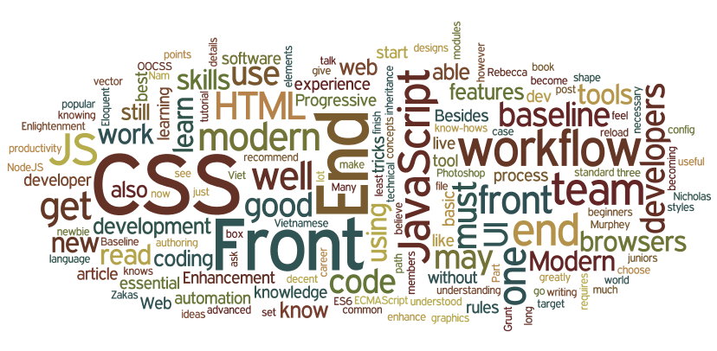
Лекция 4. WEB программирование.
Основы front-end
Основные понятия
Язык разметки гипертекста HTML
Теги — основные элементы структуры HTML

Slide 2
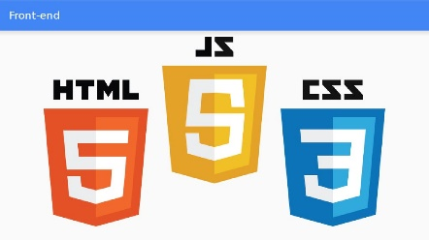
Основы front-end
Фронтенд (англ. front-end) — клиентская сторона пользовательского интерфейса. Это все, что видит пользователь открывая страницу.
Современный front-end developer должен легко владеть html5, css3, JavaScript (и как минимум JQuery).
технология HTML — отвечает за структурирование информации и выделение логических блоков на странице сайта
технология CSS — используется для оформления и позиционирования, представления информации на странице
технология JavaScript — используется для реализации динамики и интерактивного взаимодействия с пользователем.

Slide 3
Язык разметки гипертекста HTML
Язык разметки гипертекста — HTML (hyper text markup language), это набор правил и знаков (тегов), которые используются для структурирования (разметки) текстовой информации, добавления в текст внешних изображений, создания таблиц, списков и т.д. Текст, размеченный с помощью HTML интерпретируется браузером, в результате чего, пользователи видят не исходный код с элементами разметки, а итоговый результат обработки страницы.
Одной из особенностей HTML является возможность создавать в коде ссылки на сторонние файлы (документы) или определенные места в файлах, что значительно упрощает, как навигацию между страницами, так и повышает удобство использования документов.

Slide 4
Язык разметки гипертекста HTML
В ходе становления и развития HTML принято выделять следующие этапы (версии):
HTML 0.9 — описывал основы языка и протоколов использования, принят в 1991 году
RFC 1866 (иначе HTML 2.0) — принятый в ноябре 1995 года содержал подробное описание языка, правил написания, тегов, атрибутов, ввел описание версий в документе HTML. В данной версии вводятся большинство современных тегов, без которых немыслимо применение HTML на данный момент: заголовки, параграфы, изображения, гиперссылки и списки.
HTML 3.2 (принят в январе 1997 года) — главной особенностью версии стала поддержка ее производителями браузеров (Microsoft и Netscape), что в дальнейшем заставило разработчиков придерживаться существующего стандарта. В данной версии вводятся таблицы, обтекание текстом элементов, верхние и нижние индексы.
HTML 4.0 (декабрь 1997 года) — является не стандартом, а набором рекомендаций W3C, включал в себя три вида рекомендаций: строгий, транзитный и frameset. Основной задачей рекомендаций 4.0 были уменьшение кроссбраузерной несовместимости, легализация тегов, которые самовольно вводили в использование производители браузеров.
HTML 4.01 (декабрь 1999 года) — вначале выпущен как набор рекомендаций, а спустя два года как международный эталон организации по стандартизации. Утвердил основные правила использования тегов и атрибутов.
HTML5 (2014 год) — основное направление действий стандарта это появление “семантических” тегов, ориентировка на системы автоматической обработки страниц. Появляется большое количество новых тегов, некоторые теги меняют первоначальный смысл.

Slide 5
Теги — основные элементы структуры HTML
Для управления отображением документа, язык HTML использует управляющие структуры (иногда встречается название дескрипторов) — теги. Для выделения тегов среди остального текста документа, используются специальные символы — угловые скобки (angle brackets).
Теги можно разделить на две категории:
Парные теги — теги, состоящие из открывающего тега (например) и закрывающего тега (для примера выше это). Парные теги оборачивают код, позволяя изменять его свойства или вид отображения. Внутри парных тегов могут присутствовать другие теги.
Непарные теги — теги состоящие из одного элемента. Непарные теги создают один элемент на странице, либо служат для изменения свойств документа, подключения файлов и т.д.

Slide 6
Теги — основные элементы структуры HTML
Часто, функции парных и непарных тегов изменяются за счет атрибутов, которые указываются внутри угловых скобок после имени тега. Количество атрибутов в теге не ограничено.
По умолчанию все теги можно разделить по способу отображения на две большие группы:
блочные элементы — элементы которые занимают всю строку при отображении, даже если их содержимое меньше ширины окна браузера. По умолчанию блочные элементы не могут располагаться на одной строке, т.е. растягиваются на всю ширину окна браузера. Заголовки (h1, h2, h3, h4…) и параграфы — блочные элементы;
строчные элементы — элементы отображаются в одной строке друг за другом.

Slide 7
Правила написания тегов и атрибутов
Согласно, текущему стандарту HTML 5 теги можно писать как в нижнем так и в верхнем регистре:
<BODY> — правильное написание;
<body> — правильное написание;
<BoDy> — правильное написание;
< body> — неправильное написание, пробел между открывающейся угловой скобкой и именем тега недопустим.
Правильным написанием атрибутов, значения которых не содержат пробела являются:
lang=”en” — правильно, для значения атрибута используются двойные кавычки;
lang=’en’ — правильно, для значения атрибута используются одинарные кавычки;
lang=en — правильно, для значения не содержащего пробела можно использовать написание без кавычек.

Slide 8
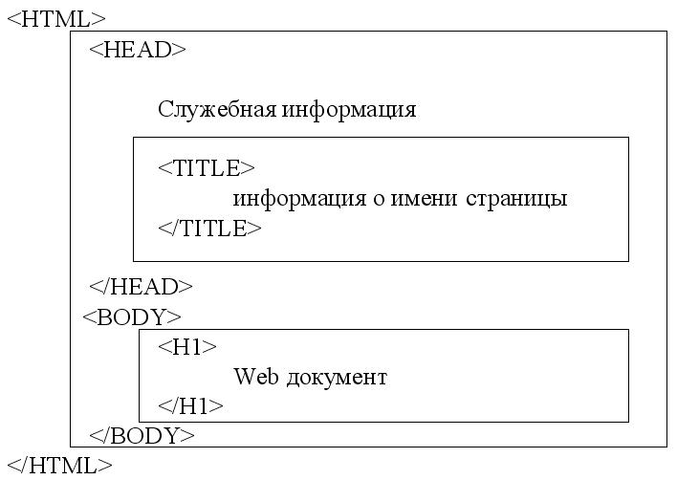
Структура HTML-документа
<DOCTYPE html>
Декларативная часть
Документная часть
Информативный блок
Содержательный блок

Slide 9
Структурные теги HTML
Тег <html> (<html> … </html>)
Этот тег помещают в начало и конец документа, сообщая браузеру, что весь документ составлен на HTML.
Тег <head> (<head>... </ head >)
Тег <head> определяет заголовок, то есть часть документа, которая содержит информацию о документе. Тег не имеет собственных атрибутов, он используется в качестве контейнера для других тегов заголовка, таких как <base>, <meta> и <title>, т.е. заключаются между тегами <head> и </head>.

Slide 10
Структурные теги HTML
Тег <title> определяет название документа, которое появится в верхней строке окна браузера.
Тег<body> (body>…</body>)
Тег <body> определяет начало и конец основной части (тела) HTML-документа. В теле документа находится его содержимое (часть документа, которая выводится в окно браузера). Атрибуты этого тега оказывают влияние на весь документ.

